Slide 1
Název Urbánní vzorec geneze sídel, postižených
destrukcemi a sociodemografickými změnami
URBÁNNÍ VZOREC GENEZE MĚST
NA HISTORICKÉM ÚZEMÍ SLEZSKA
Doktorand Ing. arch. Petr Stanjura
Obor Urbanismus a územní plánování
Rámcové téma Urbánní vzorec geneze města
Školitel prof. Ing. arch. Jan Jehlík
Výzkumné pracoviště Fakulta architektury ČVUT v Praze
/15119 Ústav urbanismu/
Anotace rámcového tématu Jedná se o hledání, rozpoznání a pojmenování klíčových elementů sídla, respektive o metodu, jak oddělit podstatné složky od podružných. To vše v rovině hmoty, prostoru i dějů, z hlediska morfologie, topologie a typologie a současně v kontextu historického vývoje. Z pohledu významové hierarchizace jde proto též o práci se souvrstvím hodnotových úrovní jako s relativně komplexní informací pro urbánní rozvoj.

Slide 2
Anotace disertační práce
Struktura a podoba českých měst je obecně značně ovlivněna přerušeným „přirozeným“ vývojem vlivem válečné devastace a následného poúnorového vývoje. V případě Opavy se jedná o zásadní a téměř bezprecedentní devastaci na konci druhé světové války, odsun německého etnika a dostavbu města v duchu socialistického realismu, v širším regionu také o vliv masové urbanizace od počátku průmyslové revoluce a v poválečném vývoji, až po současný stav „agonie“ tradičního těžkého průmyslu a souvisejících škod a zátěží v rozsáhlých územích. Základní ambicí projektu je rozpoznat a pojmenovat zásadní elementy sídla s akcentem na vyhodnocení dopadu deformací urbánního vývoje daných válečnými destrukcemi a sociodemografickými změnami na reprezentační funkci města. Cílem je zároveň předložení takových nástrojů /argumentů/ municipalitám, jako stěžejním iniciátorům a moderátorům korekcí těchto deformací či defektů, které nastíní škálu řešení s různou intenzitou zásahu do organismu města.

Slide 3
Vymezení tématu
Reprezentace je obecně nahlížena jako jedna z hlavních funkcí sídla. Dle prof. Jehlíka tvoří spolu s dalšími dvěma hlavními funkcemi sídla tuto trojici : bezpečí, komunikace, reprezentace.
Význam jádrového území/středu jako místa koncentrace reprezentace a identifikace.
Identita místa a obce či identifikace lidí s místem a obcí vychází především z respektu k činům předchozích generací a ze schopnosti oddělovat podstatné od nepodstatného /J.J./
Typ, atyp, archetyp- definice, význam typologie na reprezentační funkci města.
Tuto základní typologii lze nahlížet prizmatem míry přítomnosti principu individuálního /svobodného/ či naopak principu kolektivního, masového, „stádního“/vnuceného/.

Slide 4
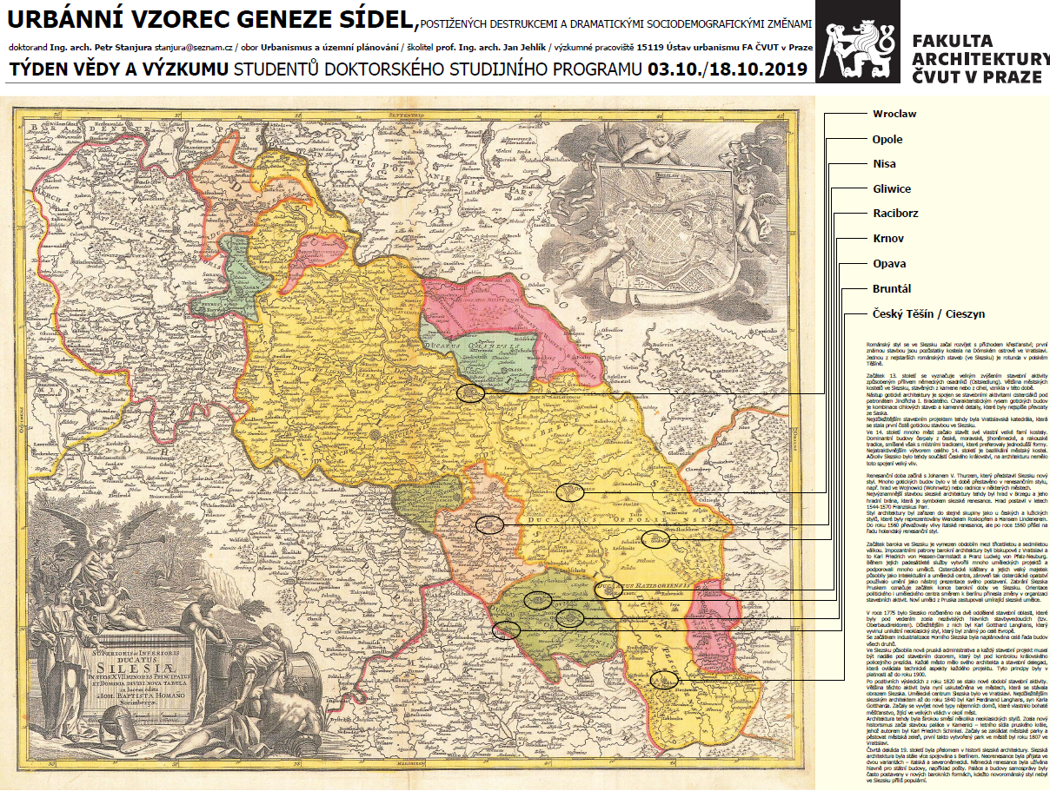
Vymezení tématu

Slide 5
Strategický cíl
Hledání, rozpoznání a pojmenování urbánního vzorce měst na historickém území Slezska.
Definovat vhodné zobrazovací metody a formu sdílení pojmenovaného urbánního vzorce.
/ ačkoli se „vždy de facto jedná o mentální mapu jako průmět vědomých a podvědomých představ o věci.“ J.J./
Taktické cíle
Výzkum deformací urbánního vzorce geneze sídel, postižených destrukcemi a sociodemografickými změnami, a jejich dopad na reprezentační funkci města.
Prozkoumat vztah mezi reprezentací jako základní funkcí města a mírou změn v destruovaných sídlech.
Porovnání vitality urbánního vzorce v sídlech ovlivněných deformacemi fyzické struktury (např. válečnými destrukcemi) a sociodemografickými změnami (např. odsun/genocida etnika či odsuny obyvatel dle konfese). Nalezení a pojmenování analogií.
Navázat na Metodiku zadávání územních plánů v tomto vymezeném specializovaném kontextu.
Definování ukotvené architektury - vliv míry zastoupení „ukotvené“ architektury na děje (potenciál kvality života).
Shromáždění a vyhodnocení příkladů rekonstrukce destruovaných sídel.
-Prověřit použitelnost a přínosnost pro průkaz zjištění a jejich následnou popularizaci pomocí aplikace virtuální a augmentované reality.
-Precizování atributů Geografické a prostorové analýzy (GIS) pro dané téma a návrh implementace těchto atributů do územně analytických podkladů.

Slide 6
Hypotéza / výzkumná otázka
Ochromení funkce reprezentace způsobené poškozením urbánní struktury má negativní následky na kvalitu života obyvatel a vitalitu sídla.
Jaká je vazba mezi existujícím urbánním vzorcem a aktuálními aktéry města?
Je urbánní vzorec konstantní nebo je dynamickou výslednicí působení toho, co je čteno (hmotné) a tím, kdo jej čte (právě žijící lidé)?
Jaké zásadní principy urbánního vzorce lze přenášet jeho nositelem (např. etnikem)?
Může municipalita sehrát roli suplujícího aktéra /či investora/ v obnově reprezentativní funkce sídla i v oblastech, které tradičně patří soukromému sektoru?

Slide 7
Metodologie
hledání
rozpoznání
pojmenování
Případová studie
Komparativní metoda
Předběžně stanovená porovnávaná města:
Opava, Krnov, Bruntál, Těšín, Vratislav, Ratiboř, Opole, Nisa, Gliwice
Města původně zahrnuta do výběru:
Nový Jičín, Frýdek-Místek ,Liberec (etnické změny), Drážďany (destrukce),
Havířov, Almere (města kontrastní bez historického vývoje)
Další zvažované metody:
sociologický výzkum
dotazníky, interview

Slide 8
Gramotnost je individuální schopnost číst a psát. Neznamená pouze schopnost identifikovat jednotlivá písmena nebo schopnost napsat jednoduchá slova. Gramotnost je schopnost plynule číst i delší text a především – schopnost porozumět jeho obsahu. (wikipedie)
/ Kevin Lynch: "...V tomto kontextu nám jako model prostředí s velkou imageability mohou posloužit třeba Benátky. Ve Spojených státech můžeme v této kategorii jmenovat část Manhattanu, San Farncisco, Boston, a možná i břehy jezera v Chicagu." / K. L.: "...Přitom člověk může stěží nalézt dramatičtější a více inspirující topografickou situaci nežje v Jersey City. Ovšem pod podmínkou, že zde město postavíte znovu." / K. L.: "...Jiné stálé téma se týkalo relativního stáří objektů. Zřejmě fakt, že se naše prostředí tak často mění, vyvolává rozšířené a téměř chorobné lpění na všem, co tuto smršť přežije." / K. L. "...Panorama a široké výhledy lidi obyčejně nadchnou....Nicméně ve smysluplném, kvalitně
komponovaném panoramatu město poskytuje jeden ze základních prožitků."
/ Dalibor Veselý: "...Historii architektury můžeme považovat za historii pokusů, jak reprezentovat latentní řád přírody a vytvářet přesvědčivou prostorovou matrici pro ostatní obory kultury. Přesvědčivost této prostorové matrice se opírá o dlouhý proces interpretací a modifikací, který ustavuje zřetelnou tradici. V evropské kultuře se tato tradice déle než dvě tisíciletí opírala o klasickou kosmologii a její křesťanskou interpretaci, která si uchovávala svou platnost až do období pozdního baroka. ...Nyní jen zdůrazněme, že nejdůležitější stránkou této tradice je konkrétní role architektury při formování historické paměti a při prostorové organizaci kultury jako celku.
/ Jan Jehlík: "...Projevem vzorce je silně abstrahovaný záznam (psaný a obrazový) substance. Pomocí schémat, obrazů a textů lze zaznamenat jak základní rysy fyzického prostředí (hmota, prostor), tak chování obce jako společenství(činnosti, děje), tak i proměny a dynamiku jejich vývoje. Vždy půjde o subjektivní projekci syntetizující celostní povědomí o části světa. De facto se vždy jedná o mentální mapu jako průmět vědomých a podvědomých představ o věci. Sdělení se objeví až poté, co se zbavíme přebytečných informací. Řídící fenomény pro nalezení vzorce jsou hledání, oddělení, hierarchie, charakteristika, lokace, obraz, uspořádání, matematika, vzor. Hledání. Je třeba nalézt stopy vývoje jako otisky společenství do místa, jako otisky jedinečnosti vývoje každého místa. Podstatu každého sídla lze projektovat do jedinečného znaku jako obrazu, symbolu či kódu onu jedinečnost reflektujícího. Vzorec či kód abstrahuje záměr jejího dalšího vývoje jako obraz dynamiky organizace sídla, obce, společenství.

Slide 9
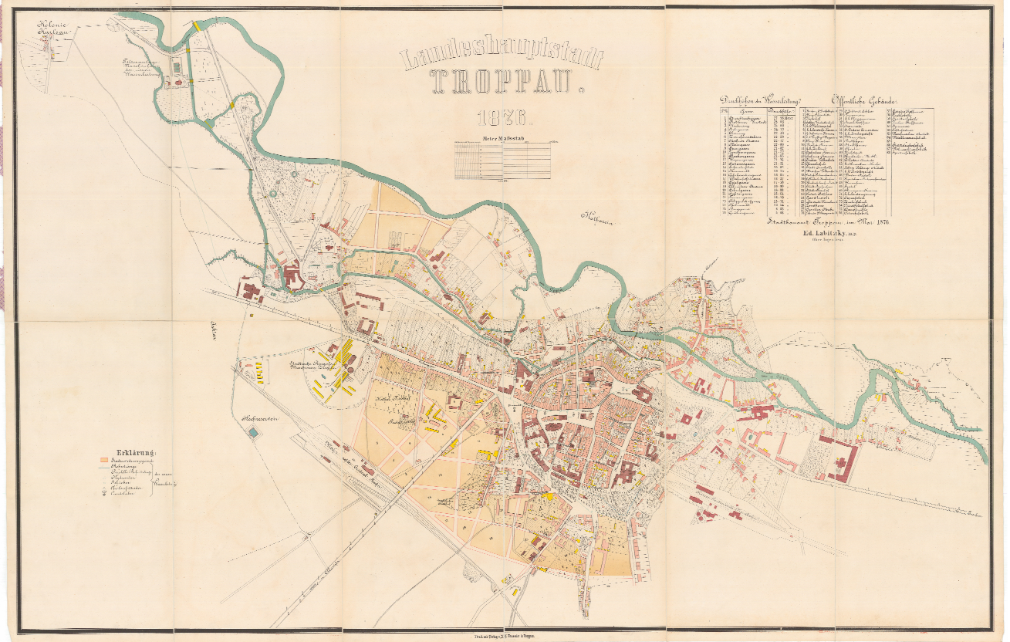

Slide 10
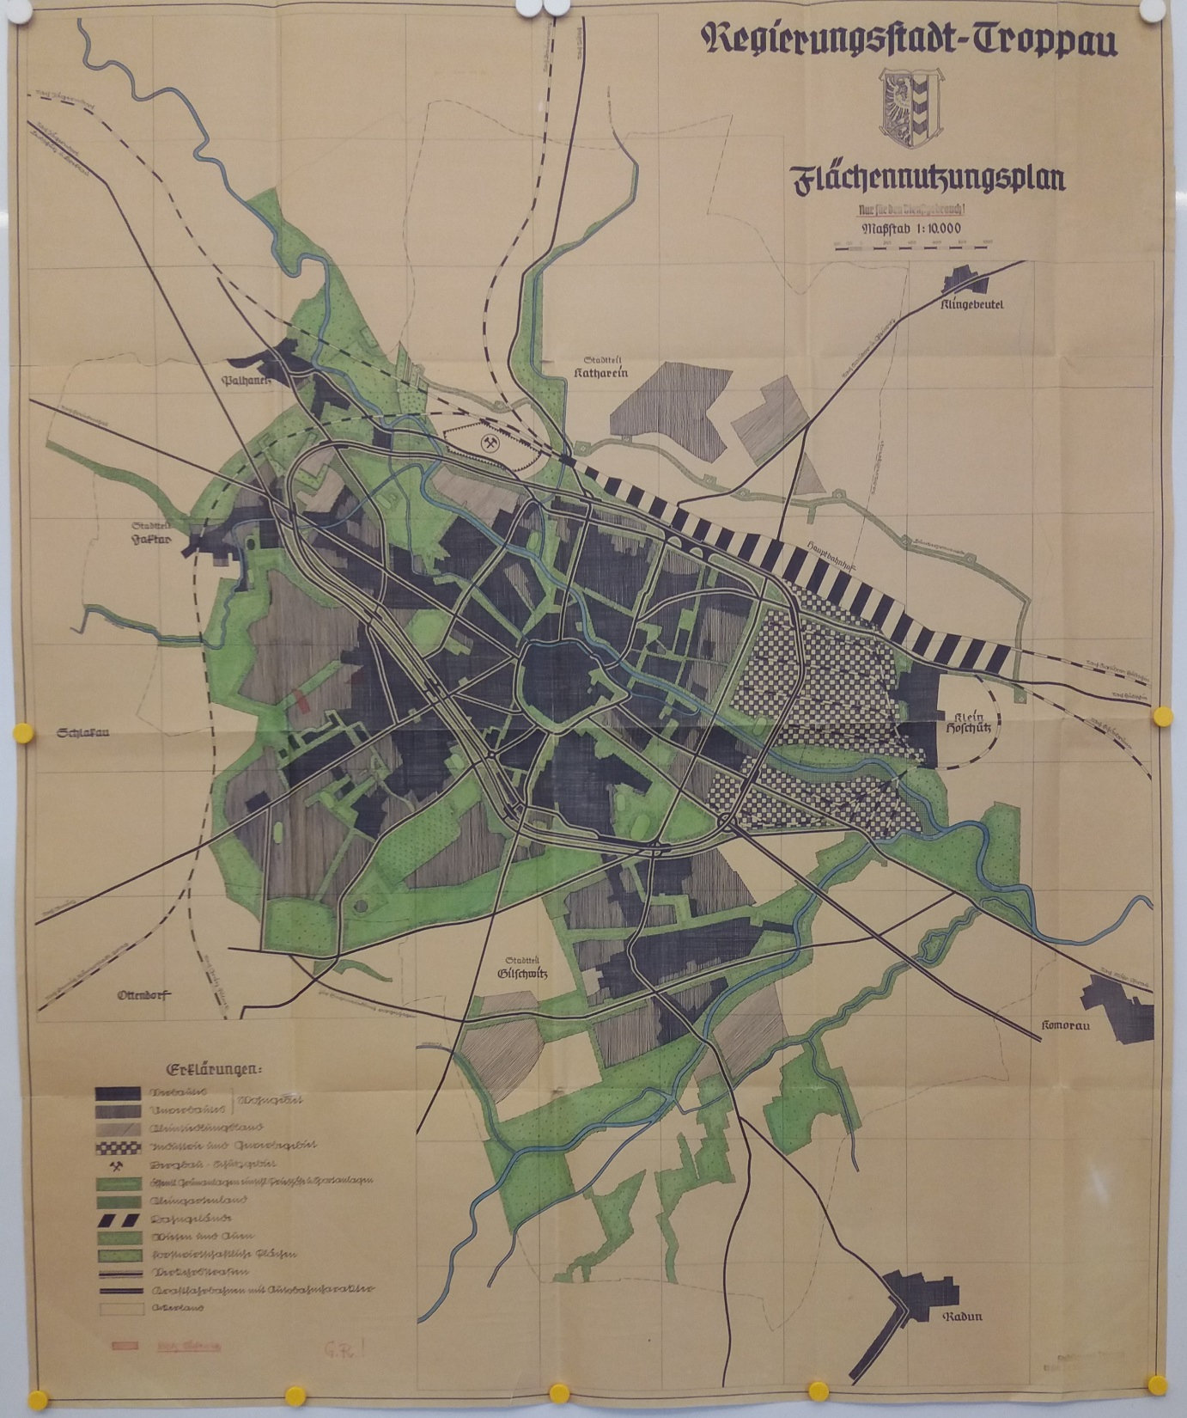

Slide 11
Bibliografie / výběr
ALEXANDER, Christopher, Sara ISHIKAWA a Murray SILVERSTEIN. A pattern language: towns, buildings,
construction. New York: Oxford University Press, 1977. ISBN 01-950-1919-9.
CAPRA, Fritjof. Tkáň života: nová syntéza mysli a hmoty. Praha: Academia, 2004. ISBN 80-200-1169-2.
HEIDEGGER, Martin. Básnicky bydlí člověk. Praha: Institut pro středoevropskou kulturu a politiku, 1993.
Oikúmené (ISE). ISBN 80-85241-40-4.
HEIDEGGER, Martin. Věda, technika a zamyšlení. Praha: OIKOYMENH, 2004. Knihovna novověké tradice a
současnosti. ISBN 80-729-8083-1.
JACOBS, Jane. Smrt a život amerických velkoměst. Praha: Odeon, 1975. ISBN 01-521-75.
JEHLÍK, Jan. Rukověť urbanismu: architektura poznávání a navrhování prostředí. Praha: Ausdruck Books,
2016. ISBN 978-80-260-9558-3.
JEHLÍK, Jan. Metodika zadávání územních plánů. Praha: České vysoké učení technické v Praze, Fakulta
architektury, 2015. ISBN 978-80-01-05768-1.
KALISTA, Zdeněk. Tvář baroka: poznámky, které zabloudily na okraj života, skicář problémů a odpovědí. Vyd.
2., (Včetně exilových vyd. 4.). Praha: Garamond, 2005. ISBN 80-863-7990-6.
KOUCKÝ, Roman. Úřad kreátora. Praha: Zlatý řez, 2008. ISBN 978-80-87068-04-5.
KOUCKÝ, Roman, Martin KUBEŠ, Jan ŠPILAR, et al. Metropolitní plán: pracovní atlas 2018. Praha: Institut
plánování a rozvoje hl. m. Prahy, [2018]. ISBN 978-80-87931-79-0.
KURAS, Benjamin. Slepování střepů: Komenského návrat. Praha: Wald Press, 2007. ISBN 978-80-903232-8-5.
LYNCH, Kevin. Obraz města: <<The >>image of the city. Praha: Polygon, 2004. ISBN 80-727-3094-0.
LYOTARD, Jean-François. Fenomenologie. Praha: Victoria Publishing, 1995. Vědět víc (Victoria Publishing).
ISBN 80-718-7031-5.
MAIER, Karel. Udržitelný rozvoj území. Praha: Grada, 2012. ISBN 978-80-247-4198-7.
MELKOVÁ, Pavla. Humanistická role architektury. V Řevnicích: Arbor vitae, 2016. ISBN 978-80-7467-114-2.
NIETZSCHE, Friedrich. Radostná věda. Praha: Československý spisovatel, 1992. Orientace (Československý
spisovatel). ISBN 80-202-0376-1.
NORBERG-SCHULZ, Christian. Genius loci: k fenomenologii architektury. Praha: Odeon, 1994. ISBN 80-207-
0241-5.
NORBERG-SCHULZ, Christian. Principy moderní architektury. Praha: Malvern, 2015. ISBN 978-80-7530-032-4.
OUŘEDNÍK, Patrik. Europeana: stručné dějiny dvacátého věku. Praha: Paseka, 2001. ISBN 80-718-5404-2.
PATOČKA, Jan, KOUBA, Pavel a Ivan CHVATÍK, ed. Přirozený svět jako filosofický problém. 3. vyd. Praha:
Československý spisovatel, 1992. Orientace (Československý spisovatel). ISBN 80-202-0365-6.
SOLÀ-MORALES, Ignasi de. Diference: topografie současné architektury. Praha: Česká komora architektů,
1999. Teorie a kritika architektury. ISBN 80-902-7351-3.
VESELÝ, Dalibor. Architektura ve věku rozdělené reprezentace: problém tvořivosti ve stínu produkce. Praha:
Academia, 2008. ISBN 978-80-200-1647-8.
Zdroje dat:
ČSÚ (2014): Databáze migrace v letech 2005–2013. Individuální anonymizovaná data o změnách trvalého a
obvyklého bydliště na úrovni obcí České republiky. Český statistický úřad, Praha.
SÚS (1953): Osídlení pohraničí v letech 1945‒1952. Zprávy a rozbory, řada 12‒0. Státní úřad statistický,
Praha.
Zpřístupnění historických prostorových a statistických dat v prostředí GIS, Projekt DF12P01OVV033 podpořilo
v rámci programu aplikovaného výzkumu a vývoje národní a kulturní identity (NAKI)
Ministerstvo kultury České republiky.

Slide 12
DĚKUJI ZA VAŠI POZORNOST
DĚKUJI ZA VEDENÍ A INSPIRACI PROF. JANU JEHLÍKOVI
Petr Stanjura / stanjura@seznam.cz
;

